Slide 1
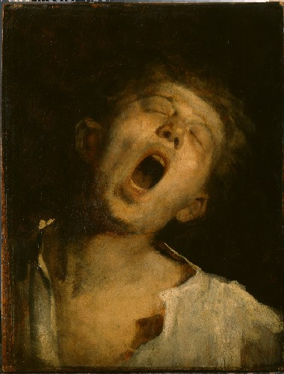
Maxilla und Mandibula
Dr. Gábor Baksa
Anatomisches, Histologisches- und Embryologisches Institut
2018.
Bild: Munkácsy Mihály: Az ásító inas (1868-69.) www.mng.hu

Slide 2
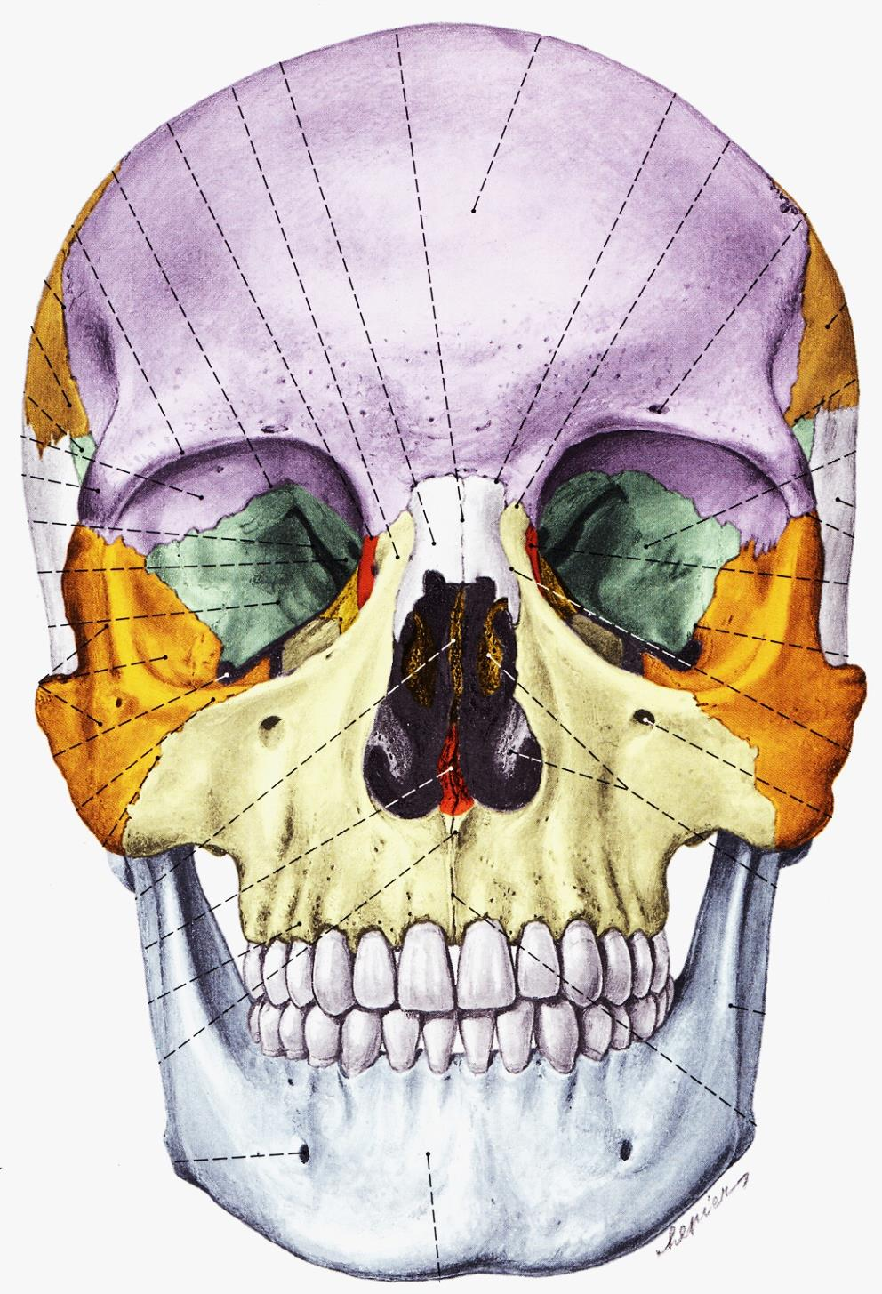
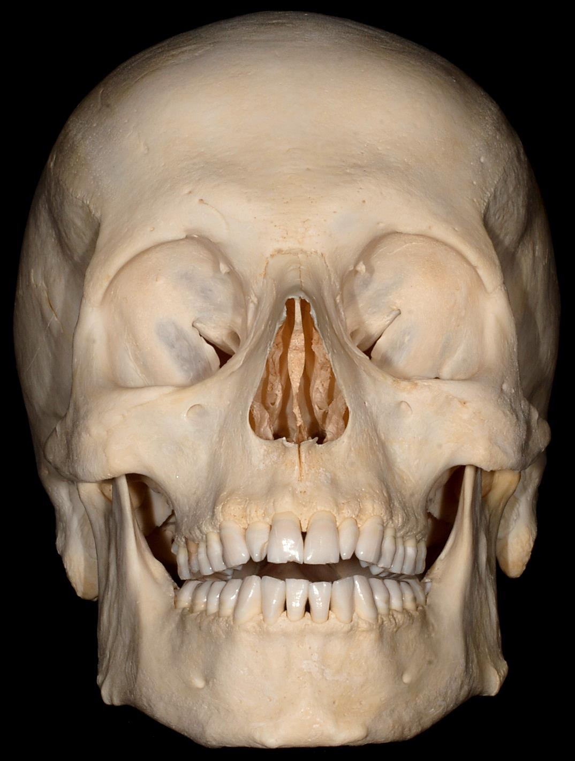
Sobotta

Slide 3
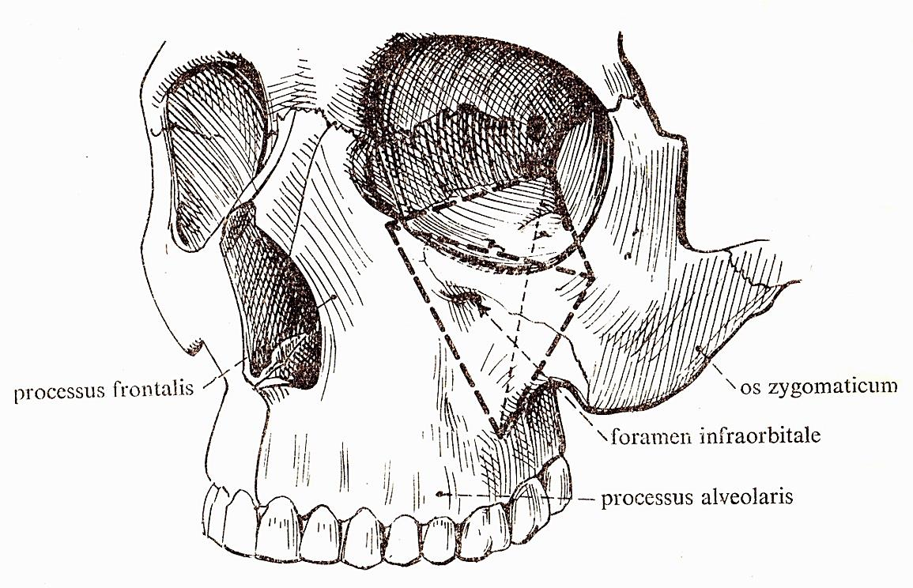
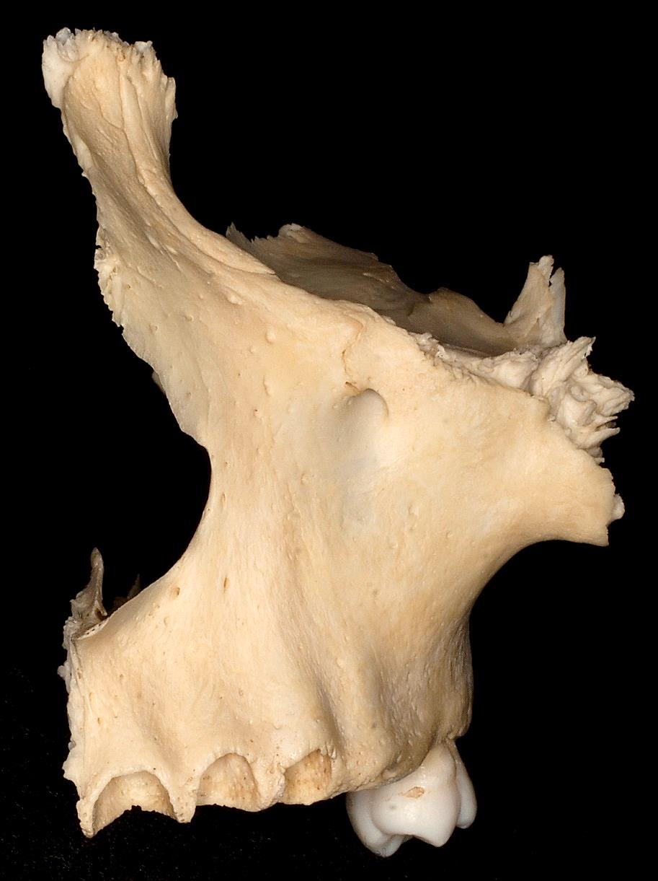
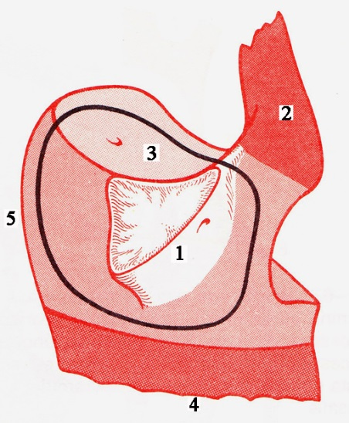
Szentágothai - Réthelyi
Aspectus anterior
1 Processus zygomaticus
2 Processus frontalis
4 Processus alveolaris
2
1
4
Faller
(linke Seite)

Slide 4
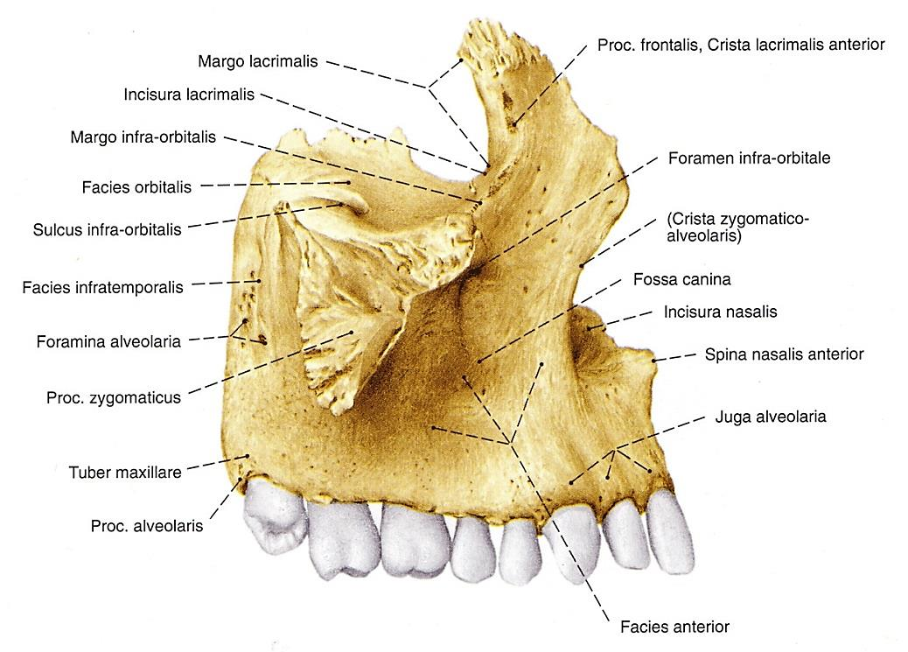
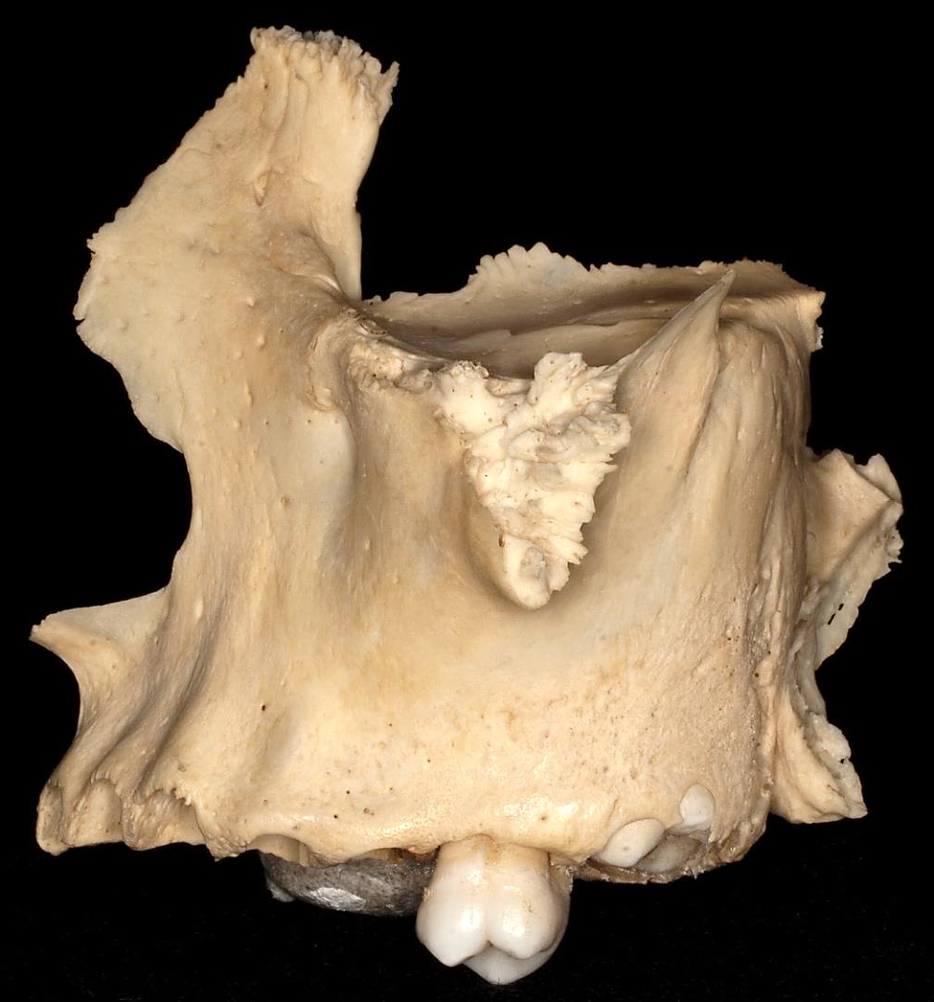
Aspectus lateralis
1 Processus zygomaticus
2 Processus frontalis
3 Facies orbitalis
4 Processus alveolaris
2
3
Sobotta
1
4
Faller
(rechte Seite)

Slide 5
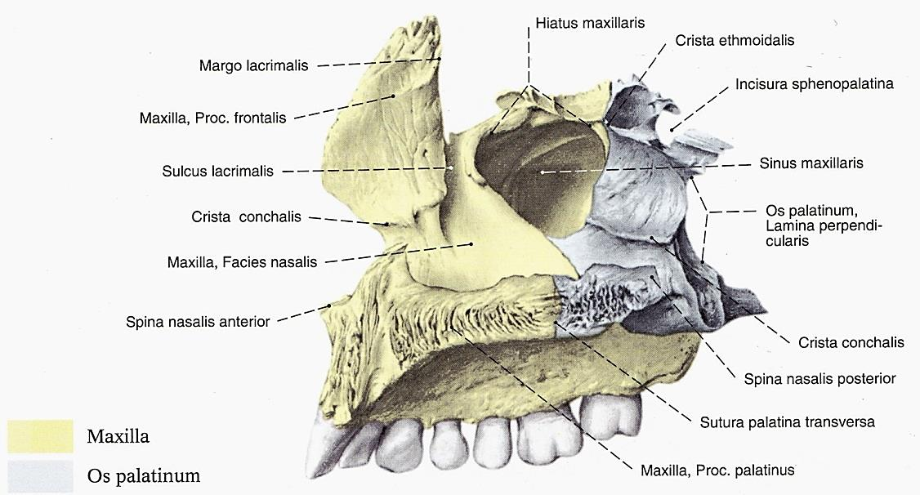
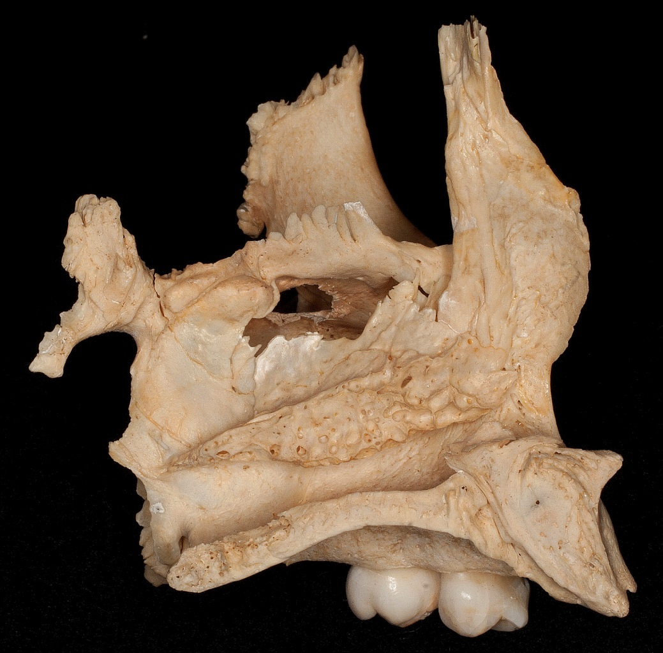
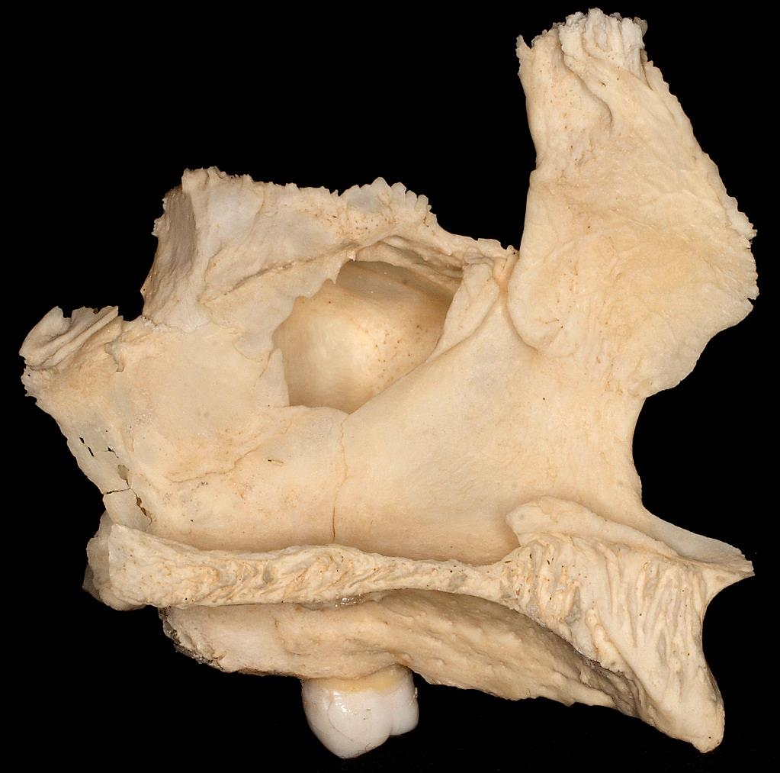
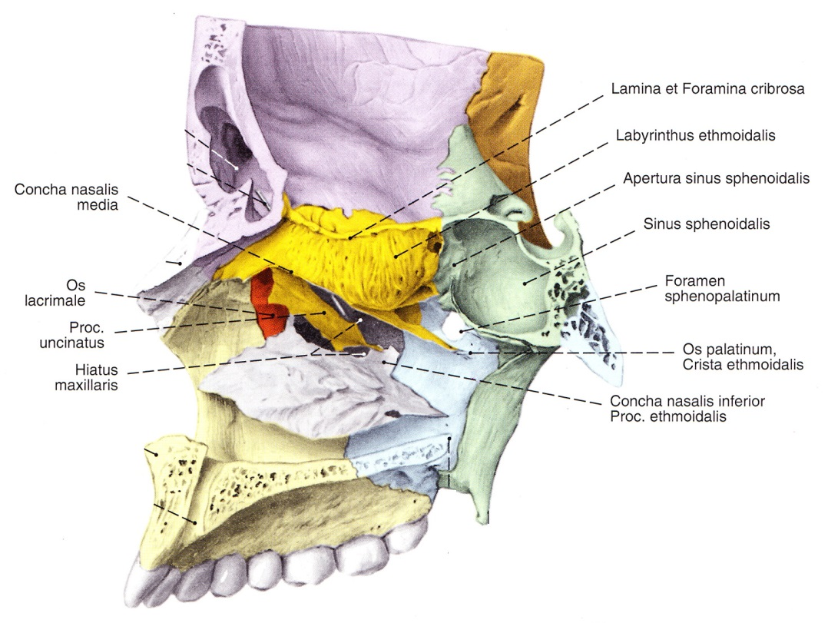
Aspectus medialis
Sobotta

Slide 6
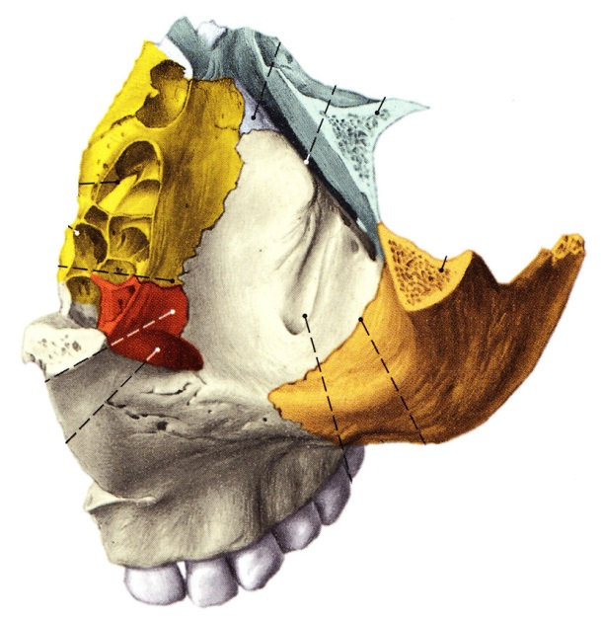
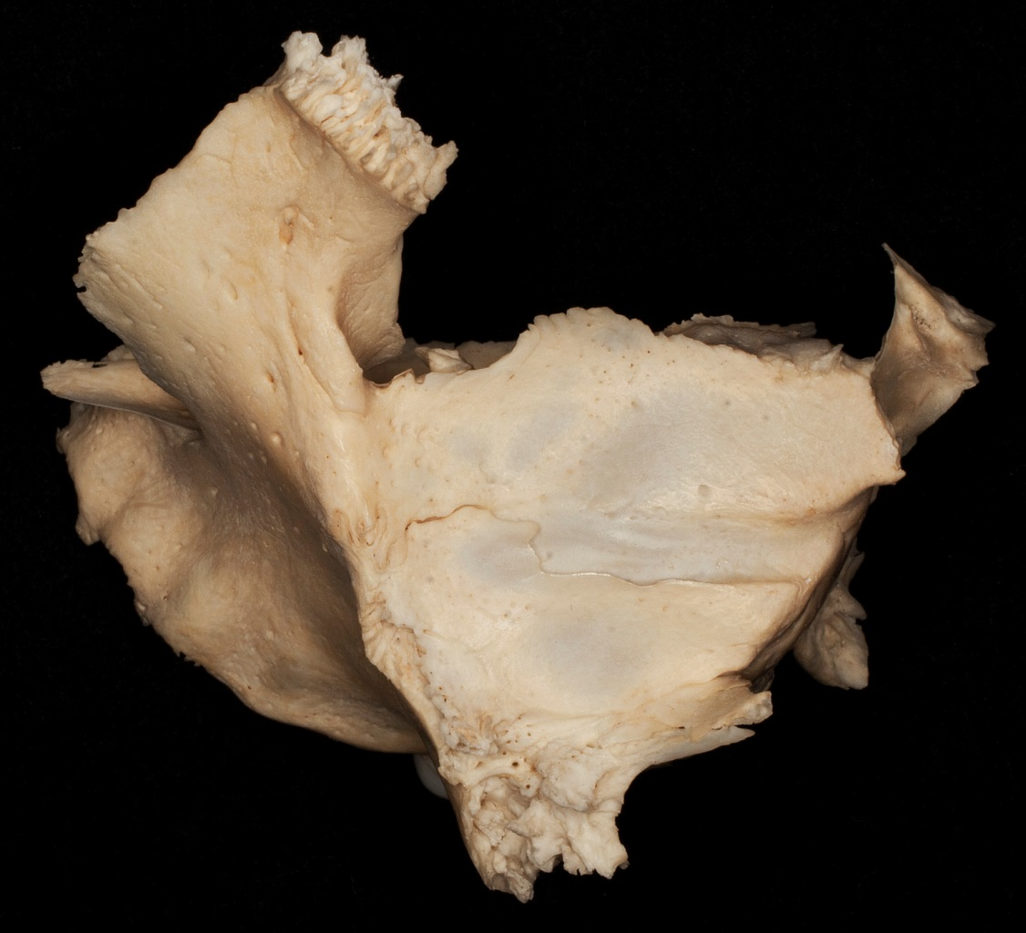
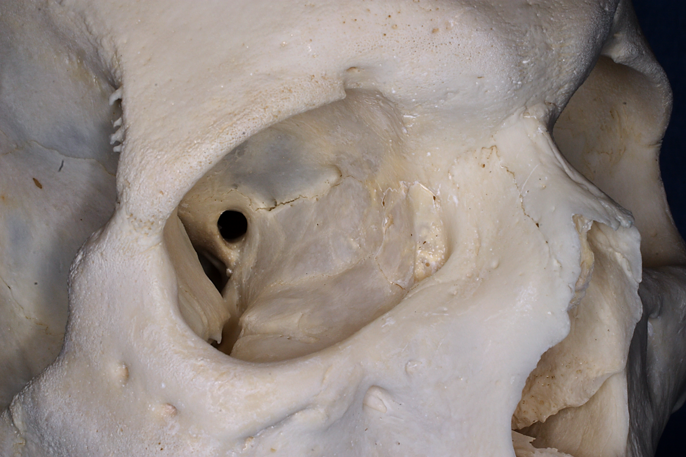
Aspectus superior
Sobotta

Slide 7
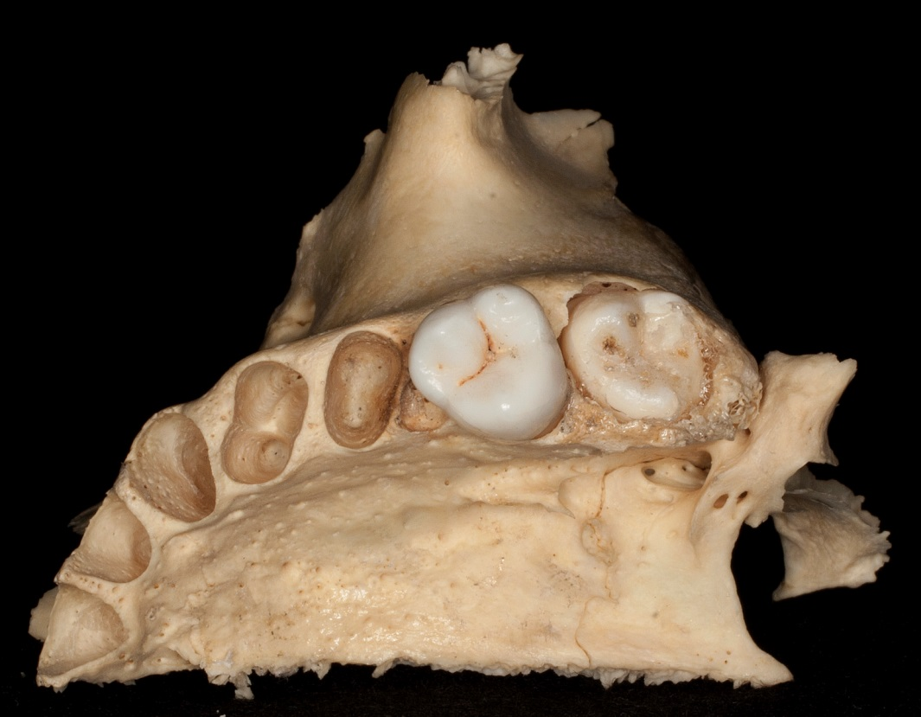
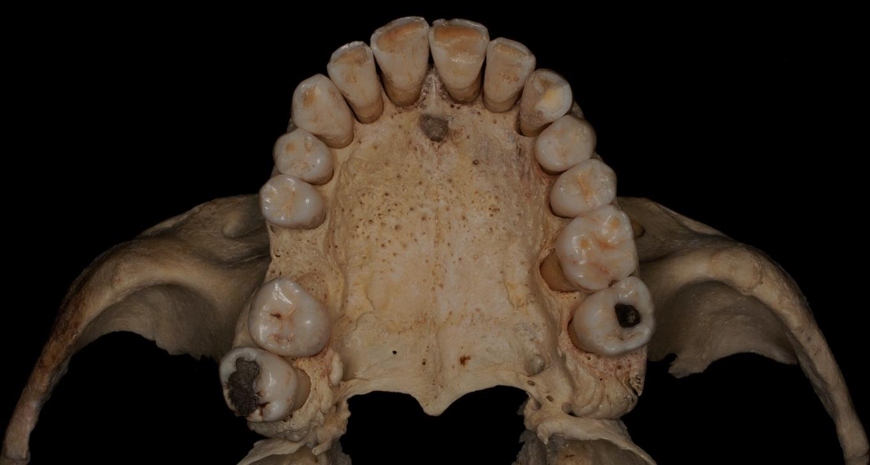
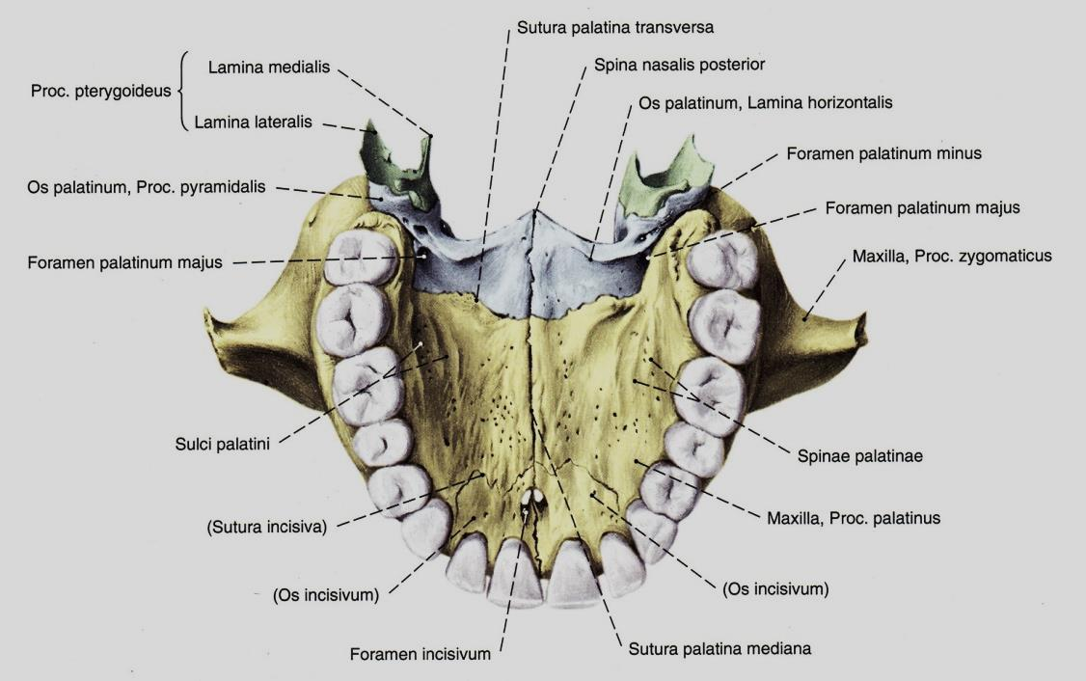
Aspectus inferior
Sobotta

Slide 8
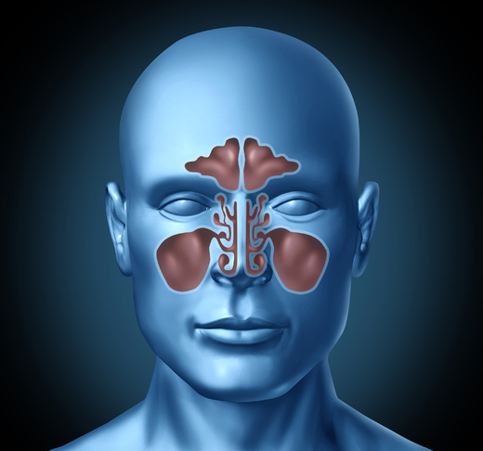
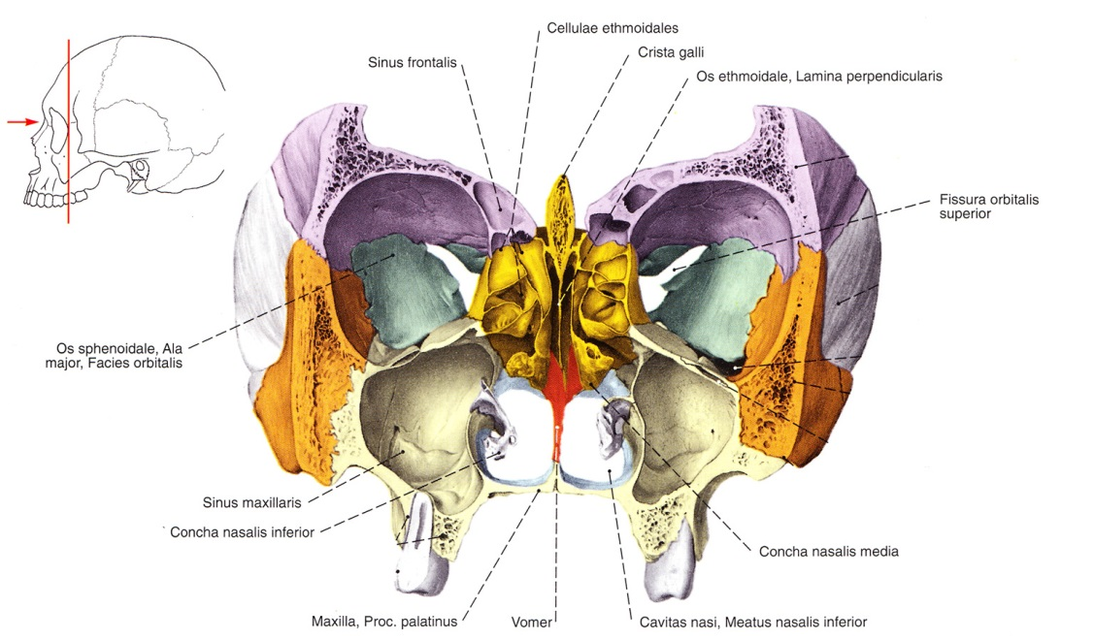
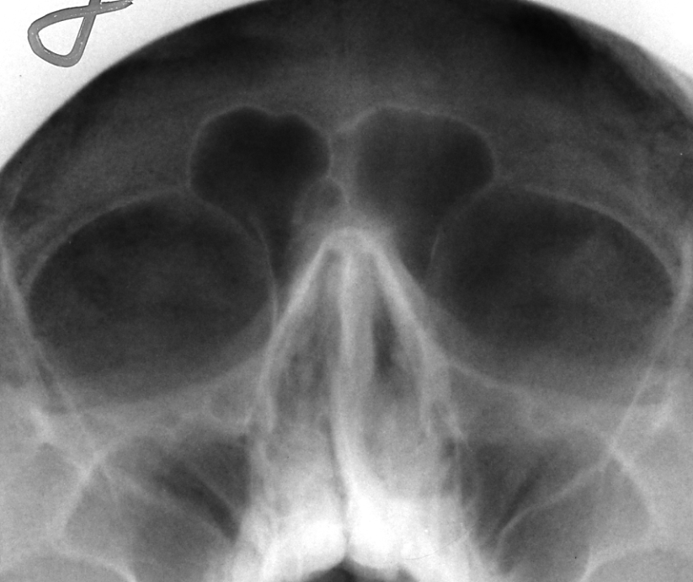
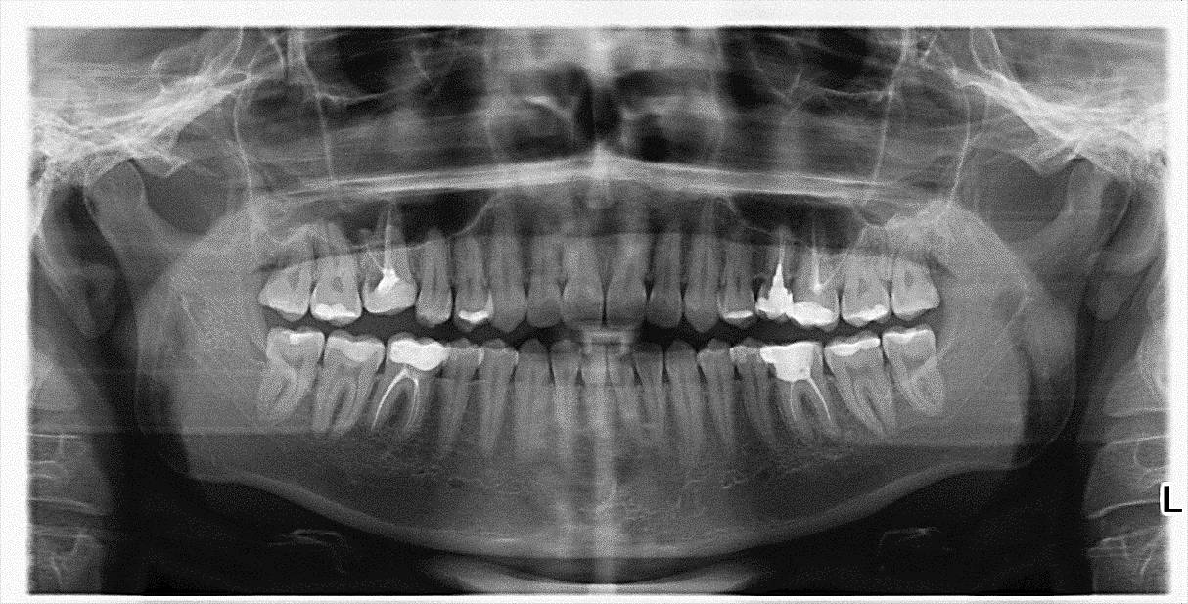
http://www.almanahmedical.eu
Sobotta
Florian Dental – Dr. S. Kovách

Slide 9
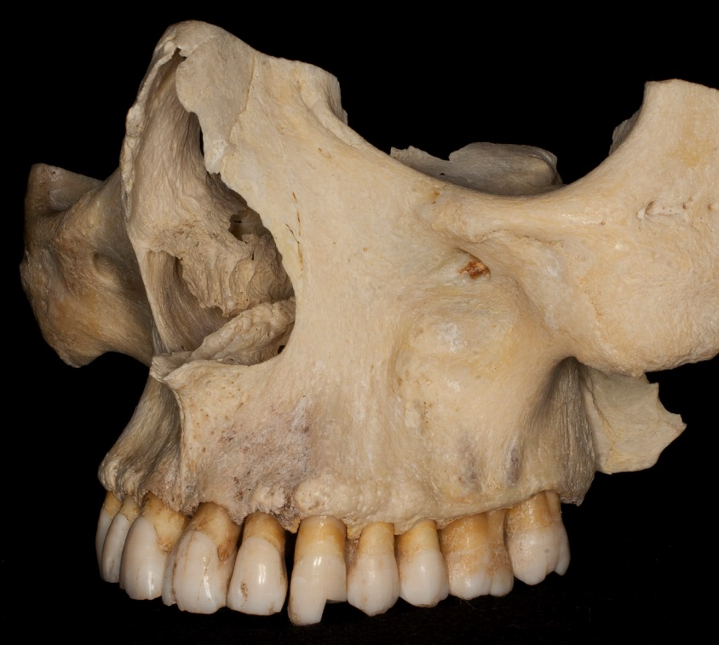
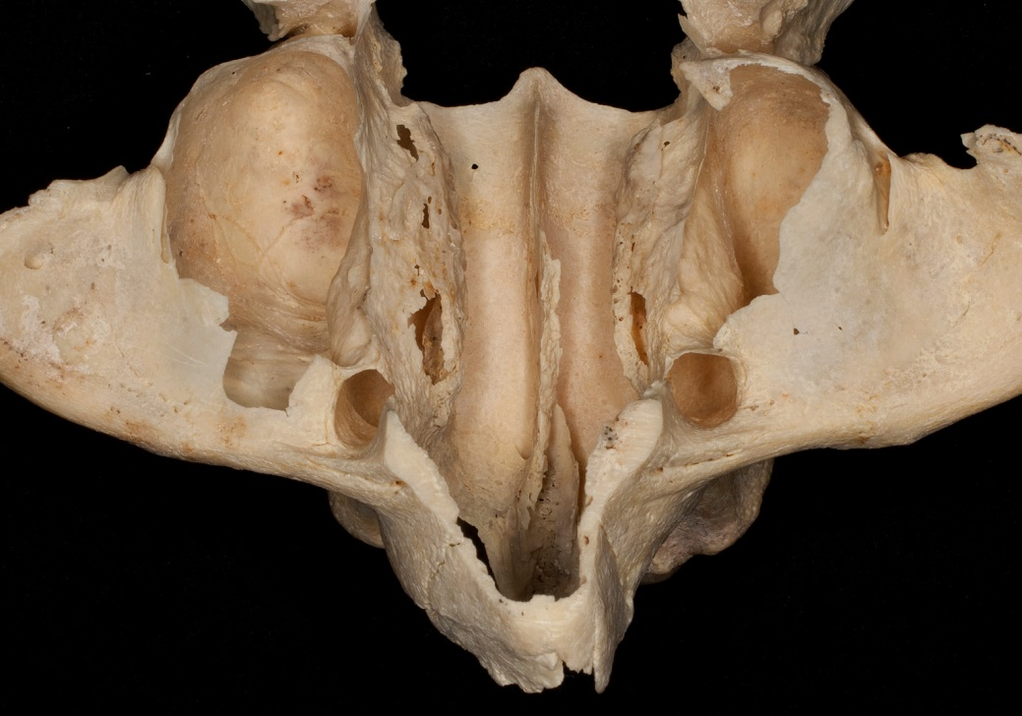
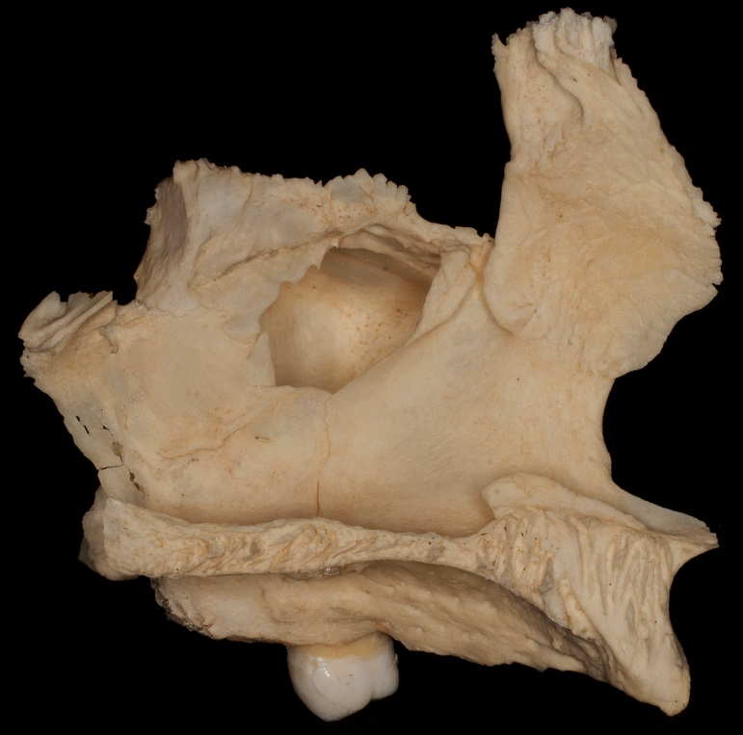
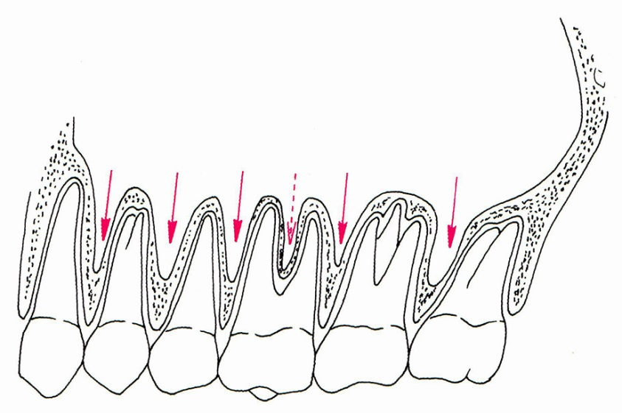
Fehér

Slide 10
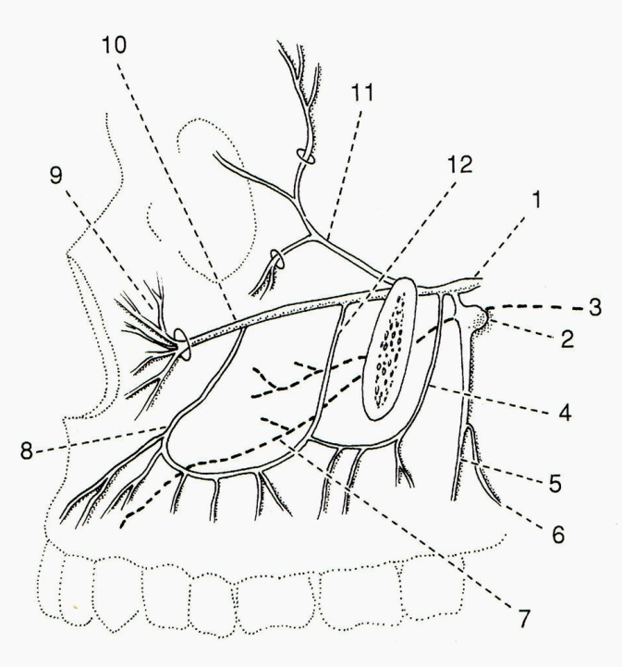
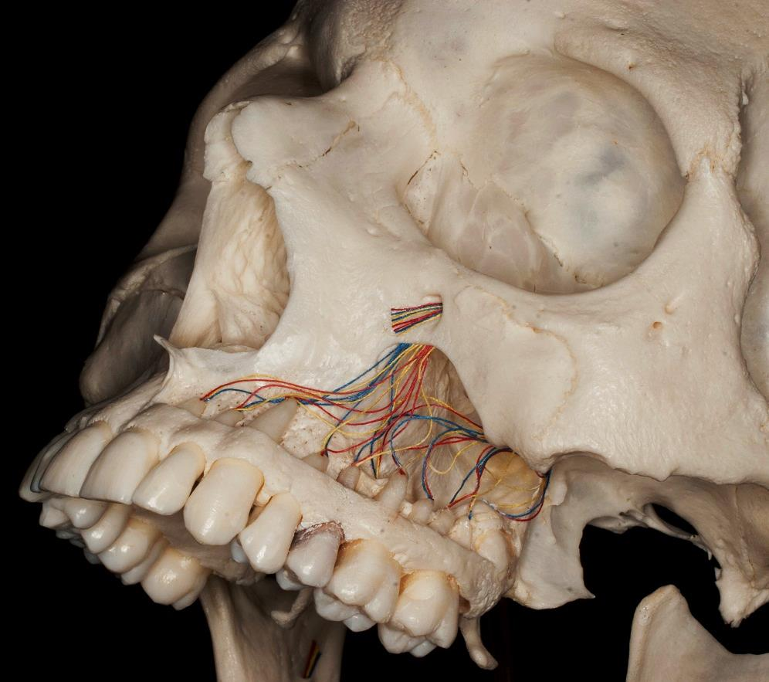
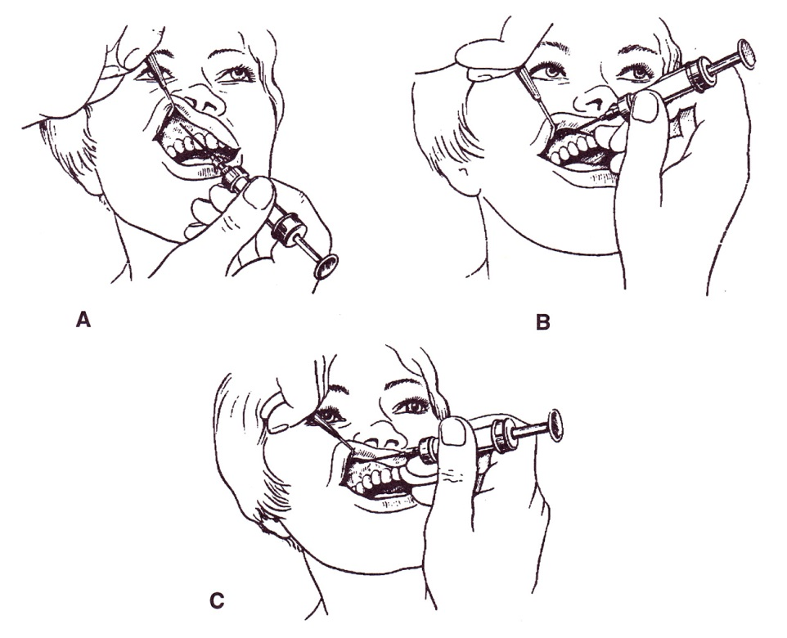
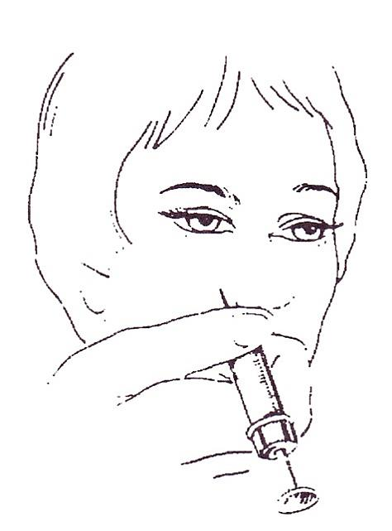
Fehér
Szél
Szél

Slide 11
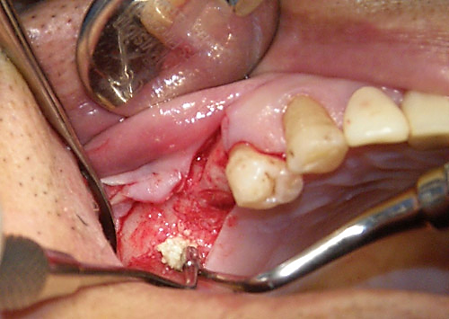
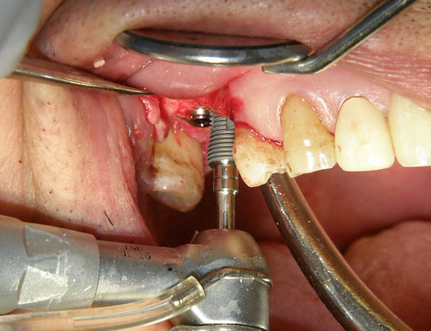
http://www.hc-bios.com

Slide 12
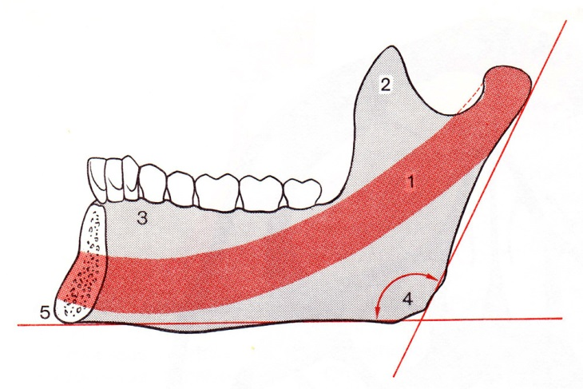
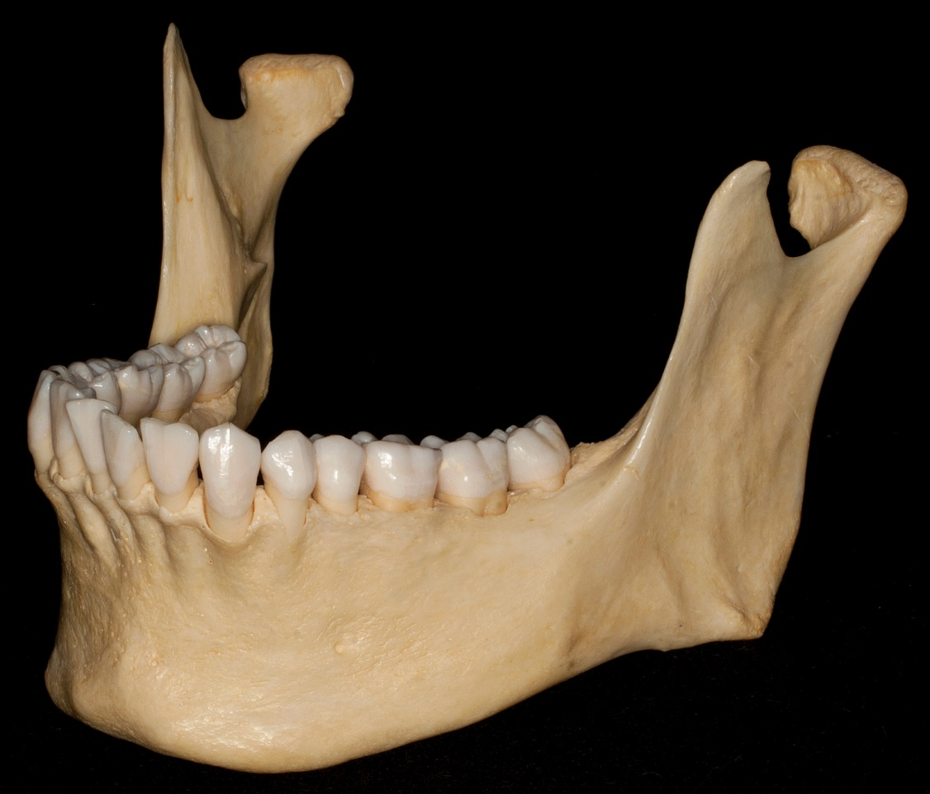
Faller
2
1 Ramus mandibulae
2 Processus coronoideus
3 Processus alveolaris
4 Angulus mandibulae
5 Basis mandibulae
1
3
4
5

Slide 13
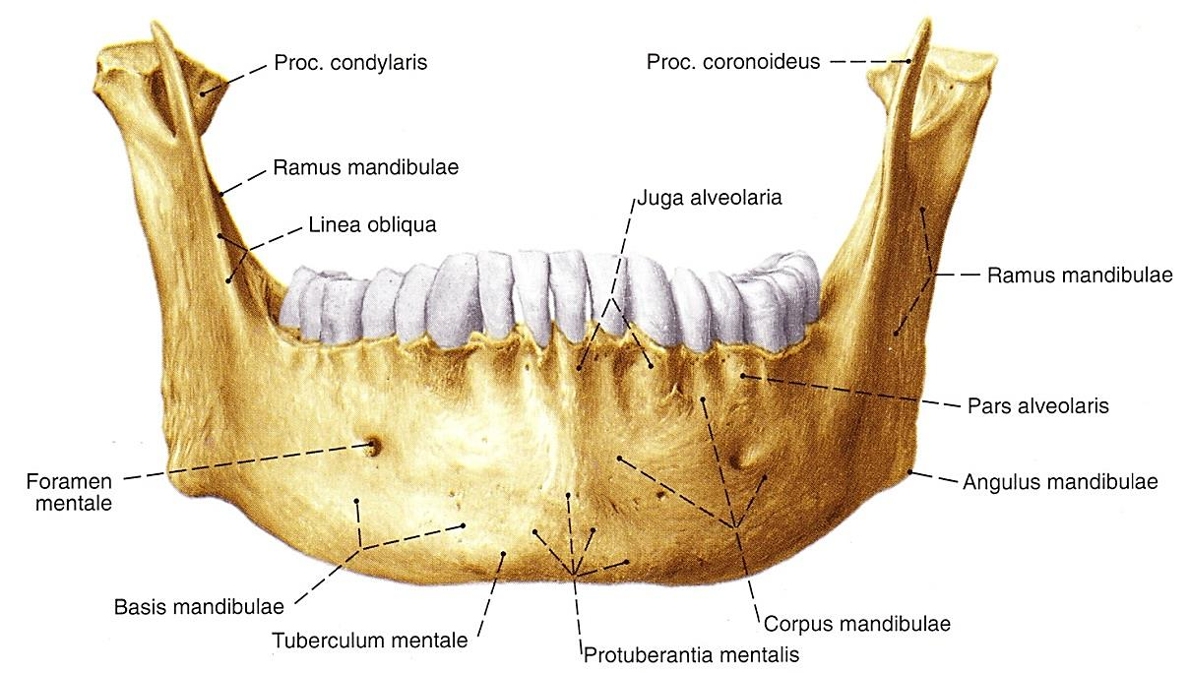
Sobotta

Slide 14
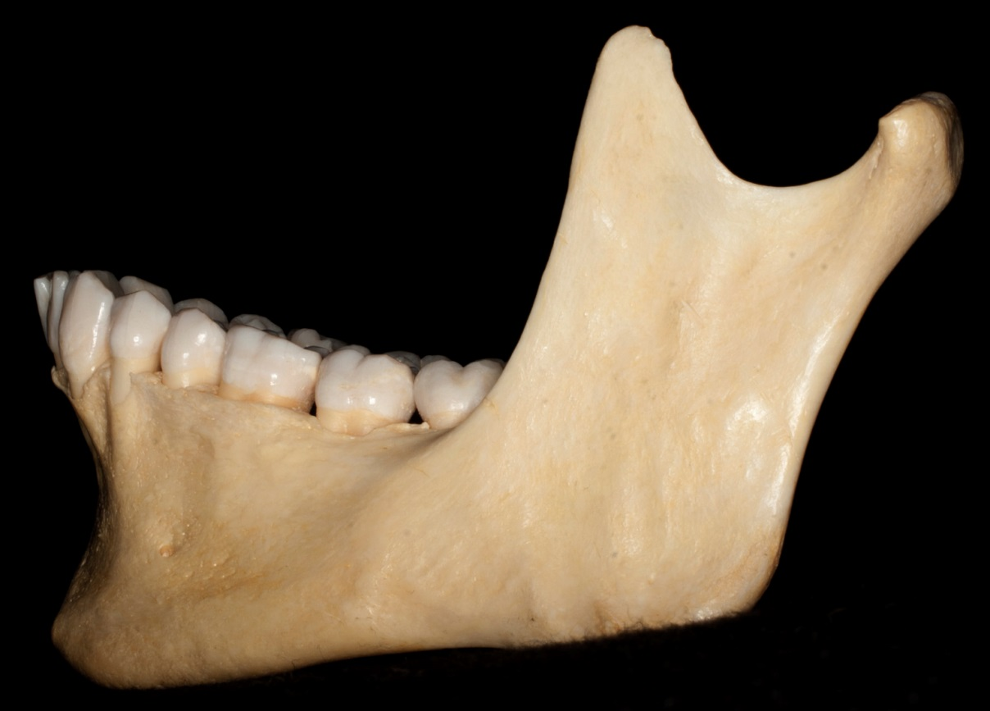
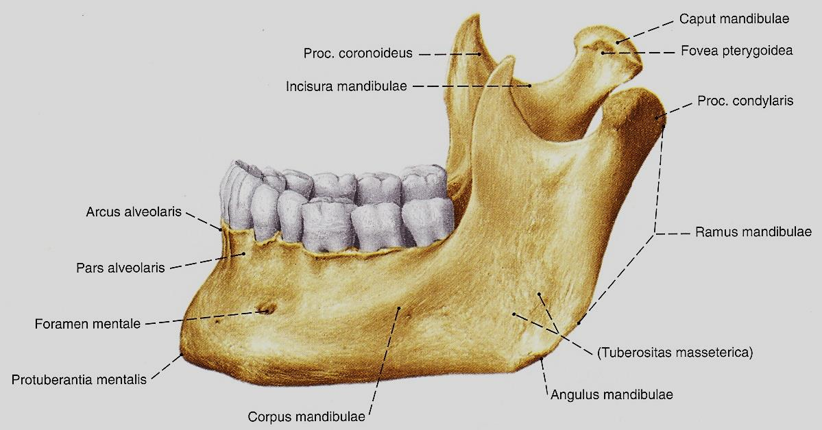
Sobotta

Slide 15
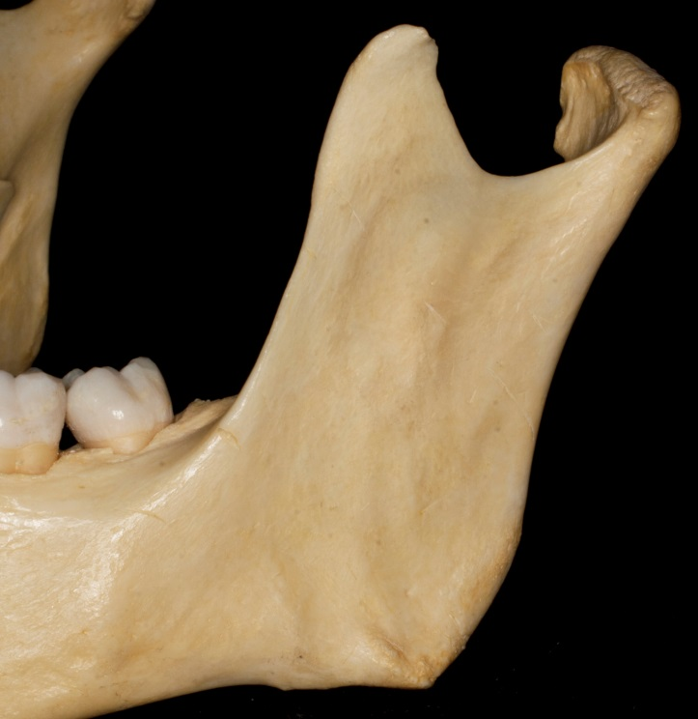
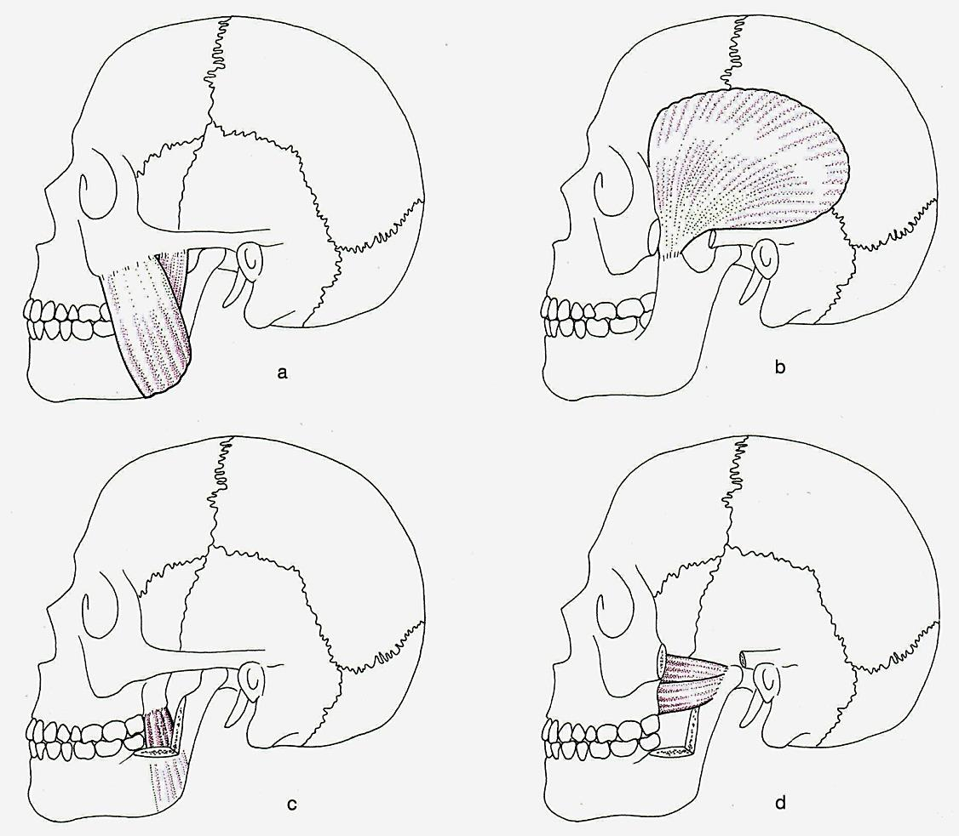
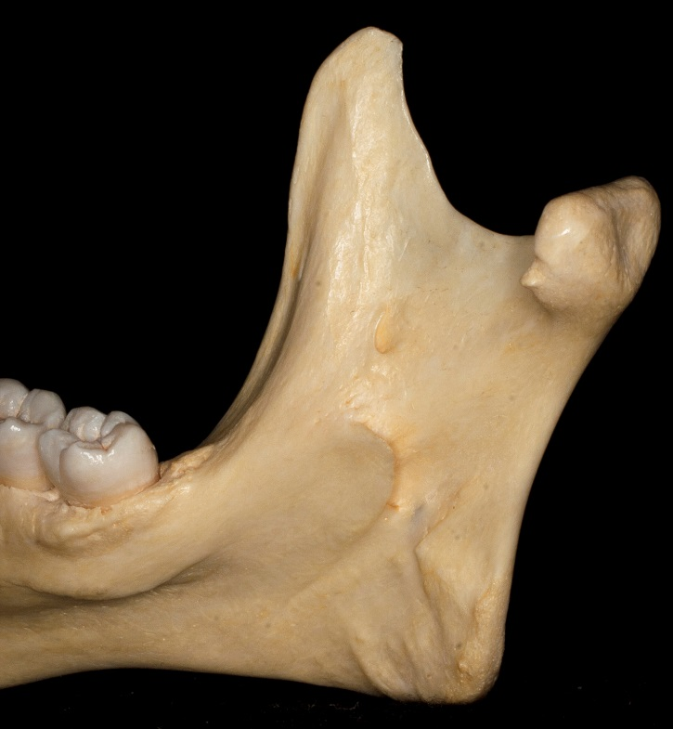
Fehér

Slide 16
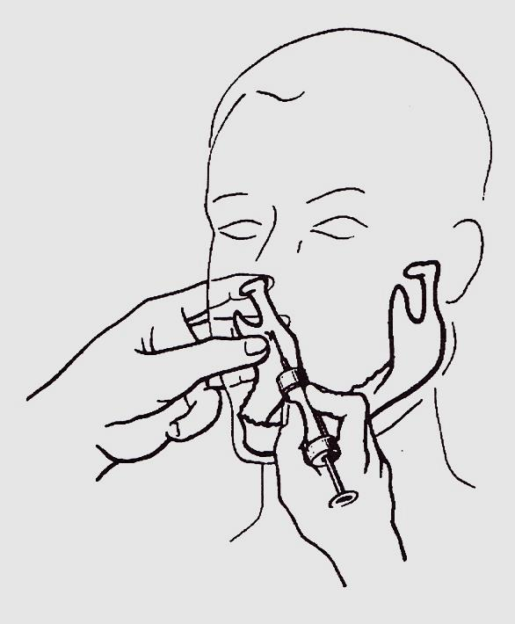
Szél

Slide 17
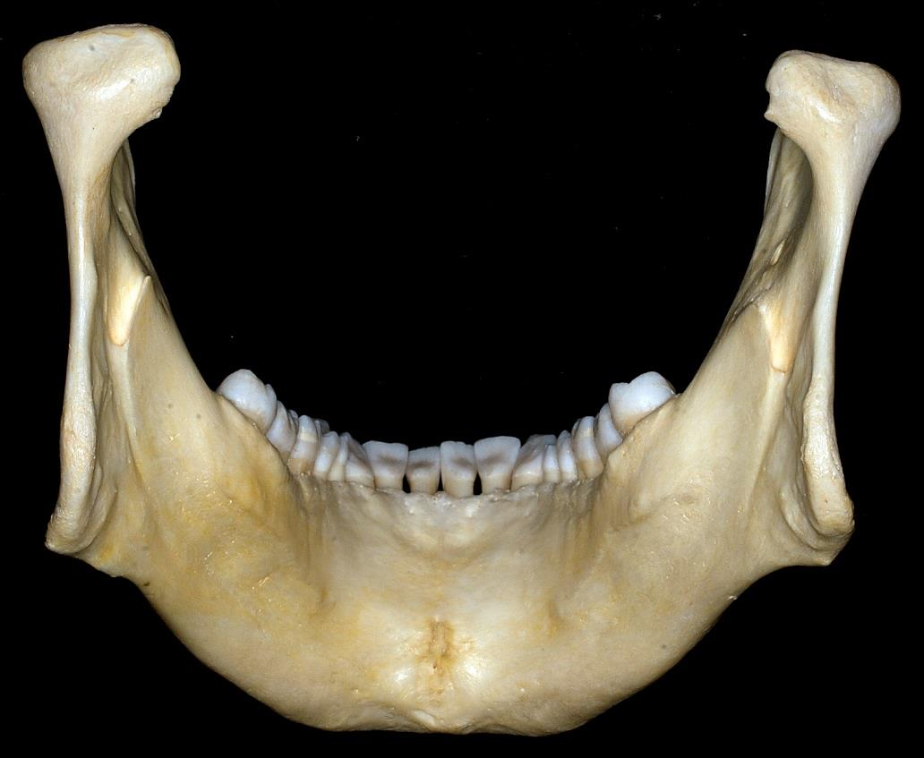
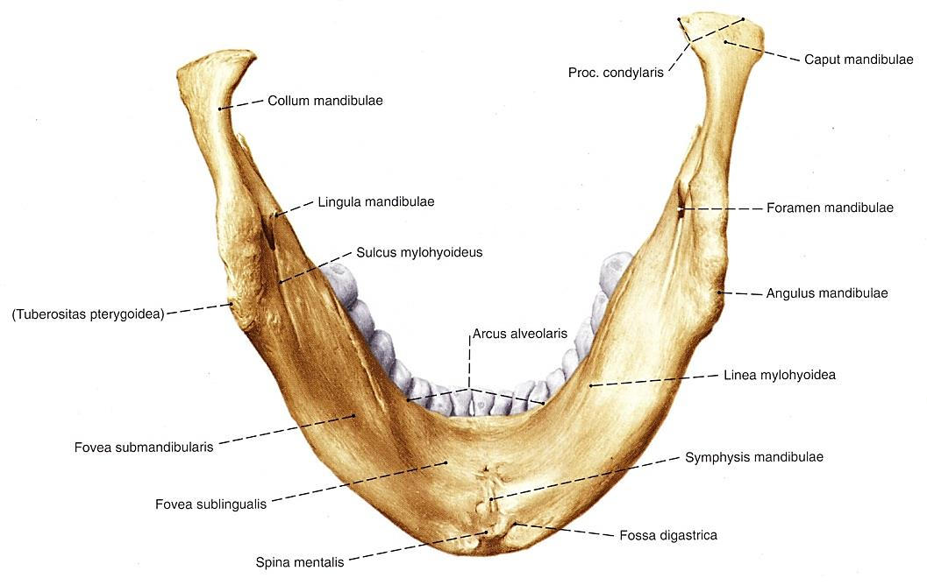
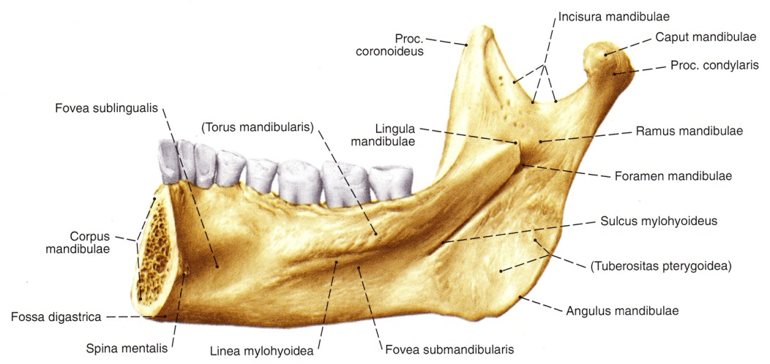
Sobotta

Slide 18
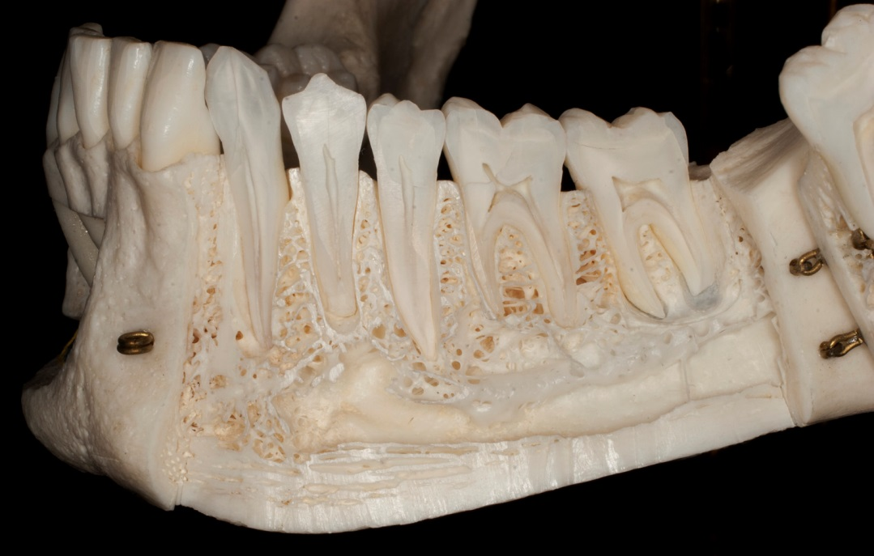
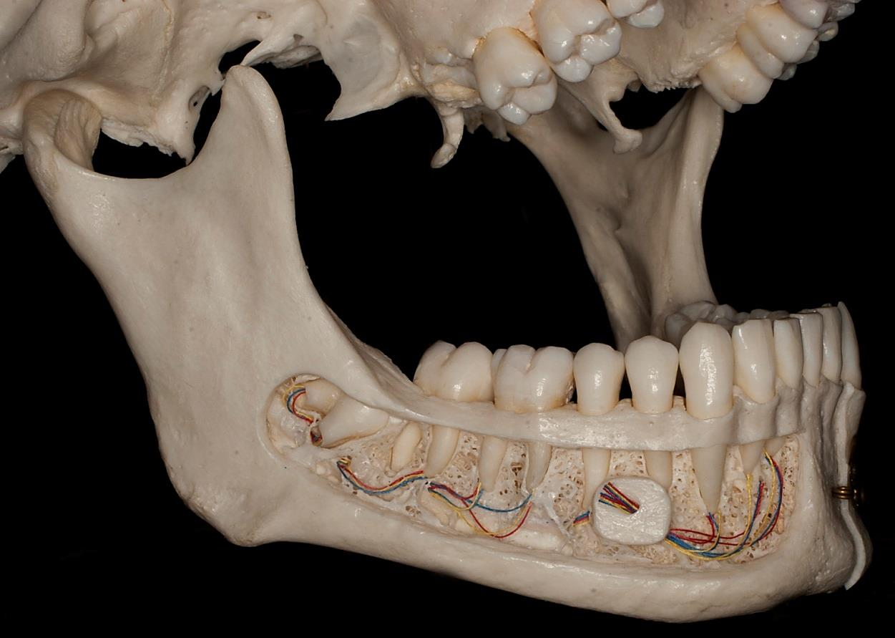
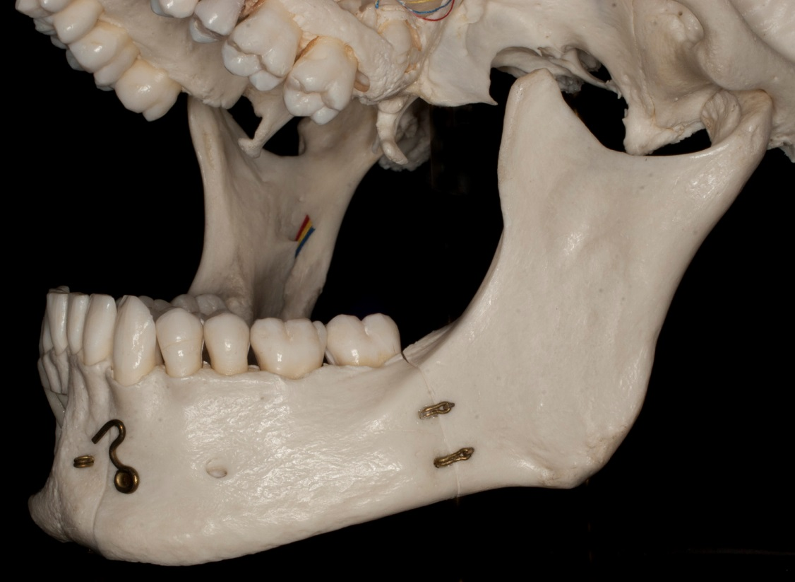
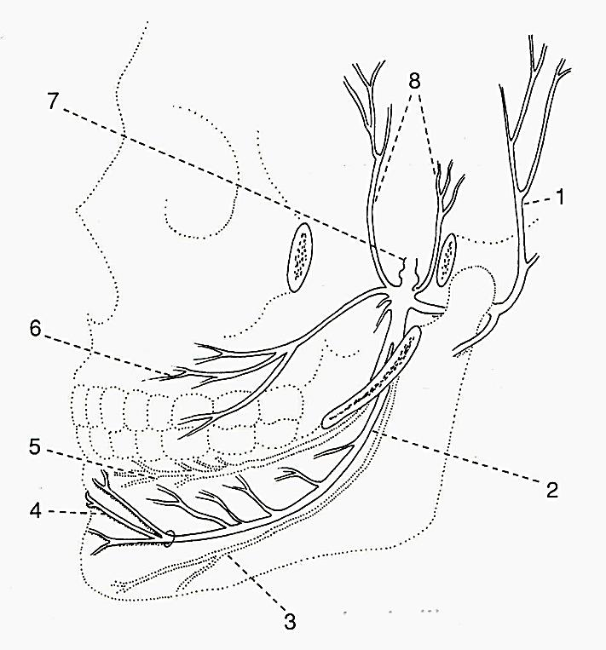
Fehér

Slide 19
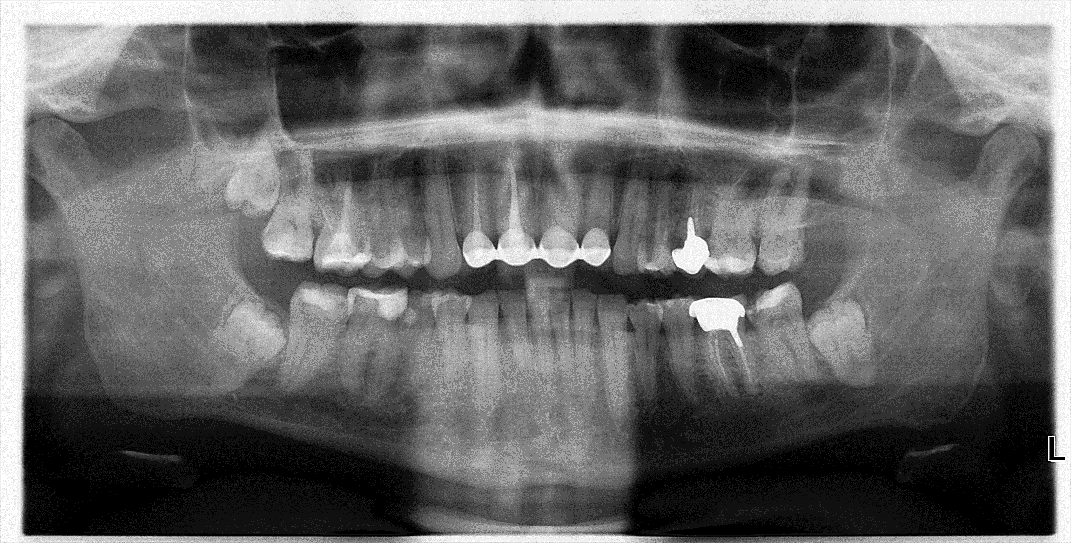
Florian Dental – Dr. S. Kovách

Slide 20
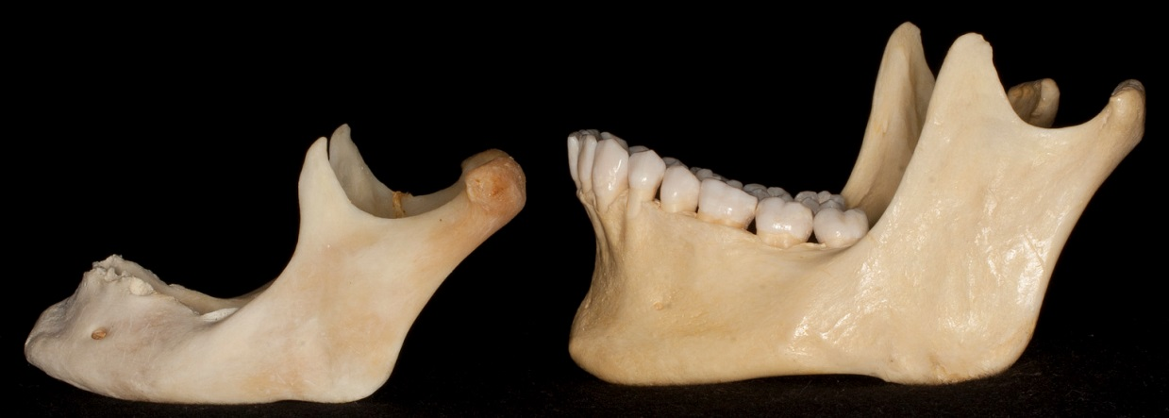
Pernkopf
Fehér
Faller

Slide 21
Literatur und Danksagung
Faller: Anatomie in Stichworten – Ein Arbeitsbuch für Medizinstudente und praktische Ärzte
(Ferdinand Enke Verlag 1980.)
Fehér: Maxillofaciális anatómia (Medicina Kiadó 2001.)
Pernkopf: Topographische Anatomie des Menschen. Lehrbuch und Atlas der
regionär-stratigraphischen Präparation. (Urban & Schwarzenberg 1952.)
Sobotta: Az ember anatómiájának atlasza (Semmelweis Kiadó 1994.)
Szél: Klinikai anatómia (SOTE Képzéskutató 1999.)
Szentágothai – Réthelyi: Funkcionális anatómia (Medicina Kiadó - Semmelweis Kiadó 1996.)
www.almanahmedical.eu
www.hc-bios.com
www.mng.hu
Knochenpräparate in der Vorlesung: Dr. Lajos Patonay
Panoramaaufnahmen: Florian Dental – Dr. Sándor Kovách

